Slide 1
Agentes Inteligentes
Álvaro Vinícius
degas@uesc.br

Slide 2

Agentes Inteligentes

Slide 3
Roteiro
Agentes e Ambientes
Racionalidade
Performance, Ambiente, Atuadores, Sensores (PEAS)
Tipos de Ambientes
Tipos de Agentes

Slide 4
Agentes e Ambientes
Agentes:
  Humanos, Robôs, Softbots, Termostatos, etc.
Matematicamente:
  ƒ:P→A
O Programa do Agente roda na Arquitetura para produzir ƒ.

Slide 5

Agentes e Ambientes
Agente Rob
Sensores de Rob
Atuadores de Rob

Slide 6

Agentes e Ambientes
Percepção
Ação

Slide 7
Um agente bem simples
Rob Cuidando das panelas
Rob tem que manter as panelas abaixo de 100 ^{o.}C (válvula começa a girar)
  < 100 ^{o.}C: Panela “Fria”. > 100 ^{o.}C : Panela “Quente”
  Panelas quentes explodem!
Percepções de ROB: Panela e Status da Válvula
  (Panela Direita, Quente)
  (Panela Esquerda, Fria)
Ações de Rob
  Direita, Esquerda, Esfria, FazNada

Slide 8
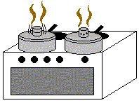
Um agente bem simples
Tabela Percepção-Ação
Percepção | Ação
A, Fria | Direita
B, Fria | Esquerda
A, Quente | Esfria
B, Quente | Esfria
Panela A
Panela B

Slide 9
Um agente bem simples
Um Pseudo-Código
  Function AçãoRob(Panela, Temperatura)
  if Temperatura = “Quente” then ESFRIA
  else if Panela = “A” then DIREITA
  else if Panela = “B” then ESQUERDA
O que é melhor, a tabela ou o programa?

Slide 10
Medida de Performance
Um agente precisa tentar fazer “o melhor possível”
Para comparar se uma ação é “melhor que outra”
Medida de Performance
  Características do ambiente
    Soluções boas, muito boas, ruins, péssimas
  Características da busca pela solução
    Punições, recompensas

Slide 11
Medida de Performance
Um ponto a mais quando uma panela é esfriada em tempo < T (antes de explodir?)
Um ponto por panela fria, menos um ponto por movimento (gasta tempo)
Penalidade por mais que N panelas quentes

Slide 12
Racionalidade
Agente Racional
  Escolhe a ação que maximiza o valor esperado da medida de performance, dada a percepção do ambiente até o momento

Slide 13
Racionalidade
Um agente dificilmente poderá perceber todo o seu ambiente
  Racional ≠ Onisciente
Um agente também provavelmente não saberá exatamente o resultado de suas ações no ambiente
  Racional ≠ Clarividente
Portanto
  Racional ≠ Correto

Slide 14
Racionalidade
Como melhorar os índices de racioalidade?
Prever as possibilidades do ambiente?
  Agente baseado em tabela Percepção-Ação
  Uma imagem de 640X480 Pixels como “Sensação” (sensação extremamente limitada)
  27 MegaBytes/seg (30 quadros /seg, 24 Bits com informações de cores)
  Tabela com mais de 10²⁵⁰⁰⁰⁰⁰⁰⁰⁰⁰⁰ de entradas em uma hora de operação

Slide 15
Racionalidade
Para Xadrez (ambiente muito mais bem comportado) a tabela teria 10¹⁵⁰ entradas
Uma comparação:
O universo conhecido possui uma quantidade inferior a 10⁸⁰ átomos

Slide 16
Racionalidade
Conclusões
  Não há agente físico no universo para armazenar a tabela
  Não há como se criar a tabela
  Seria impraticável o uso desta tabela
Não é possível imaginar agentes baseados em tabelas na prática!

Slide 17
Racionalidade
Mas o agente hipotético baseado em tabelas expressa precisamente o que se deseja
  Note que a ação depende de uma lista de percepções
Function TableBasedAgent(perc):action
Var: perceptions,//perceptions list actionTable //prev.specified
Insert(actionTable, perc)
Action = search(perceptions, actionTable)
Return Ação

Slide 18
Racionalidade
O desafio:
  Dada a impossibilidade de se gerar/utilizar a tabela → programas sem grandes tabelas
  Gerando comportamento racional
Exemplo
  Método de Newton p/ Raiz Quadrada (calculadoras) → aposentou as tabelas de Raizes Quadradas utilizadas pelos engenheiros

Slide 19

Racionalidade
A solução?
Os agentes precisam ter a propriedade de
  Explorar o ambiente
  Aprender com suas experiências
  Ter autonomia para tomar decisões

Slide 20
Racionalidade
A solução?
Os agentes precisam ter a propriedade de
  Explorar o ambiente
  Aprender com suas experiências
  Ter autonomia para tomar decisões
É a única forma de se lidar com toda uma série de domínios complexos

Slide 21

PEAS

Slide 22
PEAS
Medida de Performance (Performance Measure)
Ambiente (Environment)
Atuadores (Actuators)
Sensores (Sensors)

Slide 23
PEAS
Projetar um agente racional → especificar um “ambiente” de trabalho
Um Motorista de Taxi (Russel)
  Medida de Performance: segurança, intinerário, lucro, CNT, conforto
  Ambiente: Ruas de Ilhéus/Itabuna (sic), tráfego, rodovias, pedestres, clima, sinalização, buracos
  Atuadores: volante, acelerador, freio, câmbio, buzina, voz (para palavrões, inclusive)
  Sensores: vídeo, conta-giros, mostradores, sensores, teclado, GPS...

Slide 24

PEAS

Slide 25
PEAS
Um agente que faça compras (leilão?) na Internet
Medidas de Performance?
Ambiente?
Atuadores?
Sensores?

Slide 26
PEAS
Um agente que faça compras (leilão?) na Internet
Medidas de Performance?
  Preço, qualidade, utilidade, eficiência
Ambiente?
  Sites de compra, fornecedores, transportadoras
Atuadores?
  Telas , Navegadores e preenchedores de Forms
Sensores?
  Páginas HTML (textos, gráficos, scripts)

Slide 27
Tipos de Ambiente
Os Ambientes podem ser classificados sob diversas perspectivas:
Completa ou parcialmente Observáveis
  Os sensores dão o estado completo do ambiente ou apenas de uma parte dele
    Sensores com ruídos, ambientes muito complexos

Slide 28


Tipos de Ambiente
Completa ou parcialmente Observáveis

Slide 29
Outros exemplos
Xadrez
Batalha Naval
Leilão online
Bolsa de valores
Black Jack
Caixeiro Viajante

Slide 30
Tipos de Ambiente
Determinístico ou Estocástico
  O estado T₊₁ é determinado EXATAMENTE pelo estado T e pela ação A do agente?
  Em caso positivo tem-se um ambiente determinístico, como um Quebra-Cabeças
  Em caso negativo temos um ambiente estocástico, como um aeroporto
    Ambientes determinísticos exceto pela ação de outros agentes são ditos ESTRATÉGICOS

Slide 31
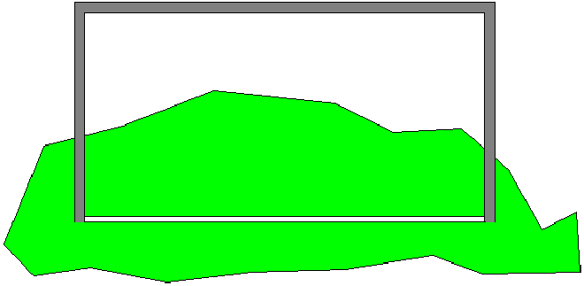
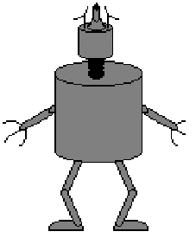
Tipos de Ambiente
Determinístico ou Estocástico

Slide 32
Outros exemplos
Cubo Mágico
Problema da Mochila
Xadrez
Leilão
Yahtzee (General) - http://www.yahtzeeonline.org/

Slide 33
Tipos de Ambiente
Episódico ou Seqüencial
  Um ambiente é episódico quando uma ação é determinada apenas pela percepção
    Seletor de peças defeituosas
  Caso uma decisão tomada no tempo T influencie ações no tempo T+n, o ambiente é seqüencial
    Xadrez

Slide 34

Tipos de Ambiente
Episódico ou Seqüencial

Slide 35
Outros exemplos
Problema da Mochila
Cubo mágico
Tetris
Rob e as panelas
Sistemas especialistas (com base de conhecimento)

Slide 36
Tipos de Ambiente
Estático ou Dinâmico
  Durante a tomada de decisão o ambiente se modifica
    Dinâmico → bolsa de valores
    Pode haver um timeout e se entender como ação Fazer-Nada
  Caso contrário o ambiente é dito estático → jogo de tabuleiro.
  Um ambiente é semidinâmico se for estático mas houver alguma penalidade por demora na decisão → Xadrez

Slide 37

Tipos de Ambiente
Estático ou Dinâmico

Slide 38
Outros exemplos
Leilão
Rob e as panelas
Tetris
Xadrez
Compras online
Seleção de Carteira de investimentos

Slide 39
Tipos de Ambiente
Discreto ou Contínuo
  Ambiente se modifica instantaneamente de um estado para outro → discretos
    Sensor de radar, jogo de tabuleiro
  Ambientes onde percepções e ações se desenvolvem continuamente → contínuos
    Reduzir velocidade e altitude de um avião enquanto ocorre a percepção do início ou final da pista
  Sensores (câmeras, termômetros, manômetros, etc) oferecerem informações discretas
    Normalmente tratados como percepções contínuas

Slide 40


Tipos de Ambiente
Discreto ou Contínuo

Slide 41
Outros exemplos
Tetris
Monitoramento (paciente, caldeira)
Balanceamento de carga (ISP)
Taxi driver
Rob e as panelas (e um termômetro)

Slide 42
Tipos de Ambiente
Agente único ou MultiAgente
  Um agente ou muitos agentes. Encontrar a melhor rota do caixeiro viajante é Agente único.
    Mas pode ser multi-agente (algoritmos genéticos, por exemplo)
  Xadrez pode ser agente único (o adversário é uma parte estocástica do ambiente) ou multi-agente.
Ambientes multiagentes podem ser competitivos ou cooperativos

Slide 43
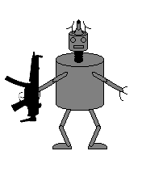

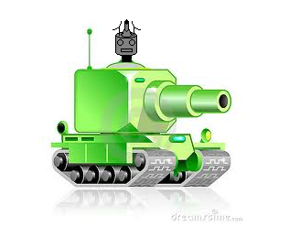
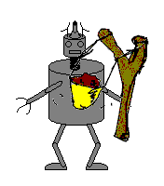
Tipos de Ambiente
Agente único ou MultiAgente

Slide 44
Competitivos X Cooperativos
Mais exemplos
  Genetic Algorithms: indivíduos disputam para sobreviver → o “mais apto” será a melhor solução
  Particle Swarm: indivíduos se ajudam na busca por alimento → o local onde há mais “alimento” é a melhor solução

Slide 45
Ambientes e Agentes
 | Paciência | Gamão | Compras na Internet | Taxi Driver
Observável
Determinístico
Episódico
Estático
Discreto
Multi-Agente

Slide 46
Ambientes e Agentes
 | Paciência | Gamão | Compras na Internet | Taxi Driver
Observável | SIM | SIM | NÃO | NÃO
Determinístico | SIM | NÃO | Parcial | NÃO
Episódico
Estático
Discreto
Multi-Agente

Slide 47
Ambientes e Agentes
 | Paciência | Gamão | Compras na Internet | Taxi Driver
Observável | SIM | SIM | NÃO | NÃO
Determinístico | SIM | NÃO | Parcial | NÃO
Episódico | NÃO | NÃO | NÃO | NÃO
Estático
Discreto
Multi-Agente

Slide 48
Ambientes e Agentes
 | Paciência | Gamão | Compras na Internet | Taxi Driver
Observável | SIM | SIM | NÃO | NÃO
Determinístico | SIM | NÃO | Parcial | NÃO
Episódico | NÃO | NÃO | NÃO | NÃO
Estático | SIM | Semi | Semi | NÃO
Discreto
Multi-Agente

Slide 49
Ambientes e Agentes
 | Paciência | Gamão | Compras na Internet | Taxi Driver
Observável | SIM | SIM | NÃO | NÃO
Determinístico | SIM | NÃO | Parcial | NÃO
Episódico | NÃO | NÃO | NÃO | NÃO
Estático | SIM | Semi | Semi | NÃO
Discreto | SIM | SIM | SIM | NÃO
Multi-Agente

Slide 50
Ambientes e Agentes
 | Paciência | Gamão | Compras na Internet | Taxi Driver
Observável | SIM | SIM | NÃO | NÃO
Determinístico | SIM | NÃO | Parcial | NÃO
Episódico | NÃO | NÃO | NÃO | NÃO
Estático | SIM | Semi | Semi | NÃO
Discreto | SIM | SIM | SIM | NÃO
Multi-Agente | SIM | NÃO | SIM* | NÃO

Slide 51

Tipos de Agentes

Slide 52
Tipos de Agentes
De modo bastante geral, os sistemas inteligentes podem ser agrupados em quatro tipos básicos de agentes, de acordo com sua sofisticação e características arquiteturais:
  Agentes reativos simples
  Agentes reativos baseados em modelo
  Agentes baseados em objetivos
  Agentes baseados na utilidade

Slide 53
Agentes Reativos Simples
Seleção de ação com base na percepção atual
Ignora o restante das percepções
É uma característica também humana (inatas ou não)
São simples conceitualmente mas possuem inteligência limitada
Dependem de um ambiente o mais completamente observável possível

Slide 54
Agentes Reativos Simples
Rob com as panelas, usando uma tabela de Percepção-Ação
Panela A
Panela B

Slide 55
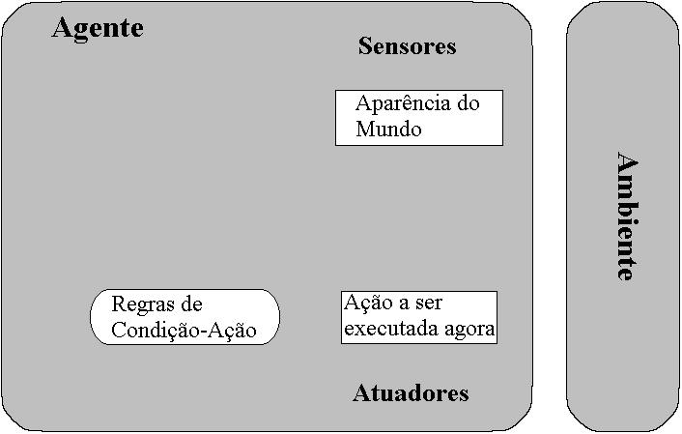
Agentes Reativos Simples

Slide 56
Agentes Reativos Simples
Função ag_reativo_simples(percepção):ação
  Var Regras /*conjunto de regras condição-ação*/
  Estado := interpretar_estrada(percepção);
  Regra := regra_correspondente(Estado, Regras);
  Ação:= ação_regra(Regra);
  Retorna Ação

Slide 57
Agentes Reativos Simples
No caso de Rob e as panelas
Caso Rob perceba apenas “Frio” e “Quente”
“Quente” gera a ação de “Esfriar”
“Frio” gera “Direita” (falha se estiver na panela B) ou “Esquerda” (falha se estiver na panela A)?
Agentes Reativos simples possuem laços infinitos inevitáveis em ambientes parcialmente observáveis

Slide 58
Agentes Reativos Simples
Aleatoriedade
  Para escapar de repetições infinitas, Rob joga uma moeda: Cara vai para a direita e Coroa vai para a esquerda
  Esta solução atente. Mas na verdade é necessário uma percepção completa do ambiente (que em casos práticos pode não ser possível) ou um agente mais sofisticado.

Slide 59
Agentes Reativos com Estados
Problema:
E se o agente não tiver percepção completa do ambiente e a aleatoriedade não puder ser empregada?
  Ex: Reconhecimento de padrões

Slide 60
Agentes Reativos com Estados
Controlar (imaginar?) parte do mundo que ele não vê
Um estado interno, resultante do histórico de percepções
Dois tipos de conhecimento: Regras do mundo e Regras de como as ações afetam o mundo

Slide 61
Agentes Reativos com Estados
Rob com as panelas, e uma memória de seu último movimento (Esquerda ou Direita?)
Panela A
Panela B

Slide 62
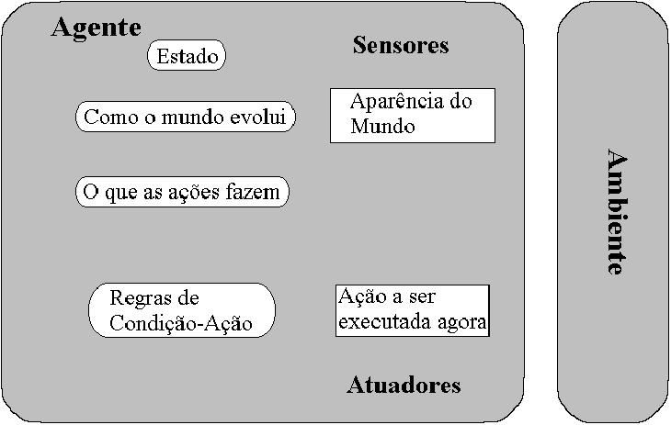
Agentes Reativos com Estados

Slide 63
Agentes Reativos com Estados
Função ag_reat_c_estados(percepção):ação
  Var
  Regras /*conjunto de regras condição-ação*/
  Estado /*descrição do estado atual do mundo*/
  Ação /*ação mais recente (inicia com Nulo)*/
  Estado := atualizar_estado(Estado, Ação, percepção);
  Regra := regra_correspondente(Estado, Regras);
  Ação:= ação_regra(Regra);
  Retorna Ação

Slide 64
Agentes Baseados em Objetivos
Problema:
E se houver mais de uma ação possível (normalmente inúmeras) como escolher a correta?
  Ex: Determinar rota de coleta de lixo, escolher uma empresa para aplicação de fundos, etc.

Slide 65
Agentes Baseados em Objetivos
Nem sempre os estados até o atual são suficientes
  Um movimento no “Resta 1”
A decisão depende do que se deseja (Objetivo)
Objetivo: Situações desejáveis
  Uma peça apenas, cada cor numa face, distribuir a carga sem desequilibrar o peso, etc.

Slide 66
Agentes Baseados em Objetivos
Ações baseadas em objetivos podem ser diretas (mais simples pois uma ação satisfaz o objetivo)
  Acionar um alarme, fechar uma válvula
Podem ser mais complexas quando há que se considerar longas seqüências de ações (planejamento e busca)
  Cubo mágico, Resta 1, Ajuste de carga em navios

Slide 67
Agentes Baseados em Objetivos
Diferenciam-se dos agentes reativos
  Ali o mapeamento percepção-ação tenta varrer todas as decisões possíveis em todos os estados possíveis (normalmente impossível)
  Aqui há uma consideração frente aos possíveis estados futuros e a tentativa de se encontrar uma ação correta (mais flexível embora incerta)

Slide 68


Agentes Reativos Baseados em Objetivos
Rob e o Cubo Mágico
?
?
?

Slide 69
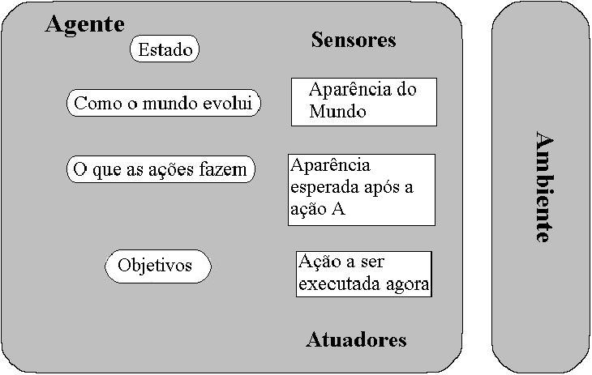
Agentes Baseados em Objetivos

Slide 70
Agentes Baseados em Utilidade
Problema:
Caso haja mais de uma solução possível, e alguma(s) for(em) mais interessante(s) que outra(s)?
  Ex: A melhor rota de coleta de lixo, a menor quantidade de espaços vazios no navio, a solução mais rápida para o Cubo Mágico
Critérios de: rapidez, confiabuilidade, segurança, economia, etc.

Slide 71
Agentes Baseados em Utilidade
Uma medida de “felicidade”
O agente estará mais “feliz” em uma dada circunstância que em outra
  Quanto menos tempo gasto, mais “felicidade”
  Quanto mais segurança, mais “felicidade”
“Felicidade” aqui é medida em Utilidade

Slide 72
Agentes Baseados em Utilidade
A medida de Utilidade é basicamente um número real
Responde a dois grandes problemas dos agentes baseados em objetivos
  Objetivos conflitantes (velocidade e segurança)
  Objetivos incertamente alcançáveis (probabilidade de sucesso)

Slide 73
Agentes Reativos Baseados em Utilidade
Rob quer acomodar coisas em uma caixa: o que por em cima? E embaixo?

Slide 74
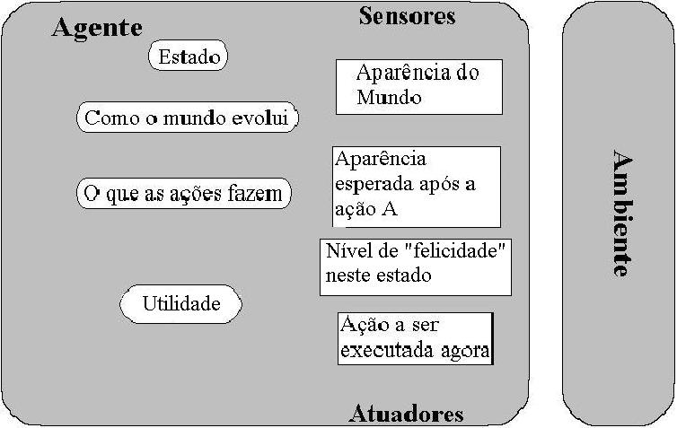
Agentes Baseados em Utilidade

Slide 75
Agentes com Aprendizagem
Turing chegou a discutir a idéia de programas inteligentes à mão
  Tabelas percepção-ação
  Agentes com estados
  Agentes baseados em objetivos
  Agentes baseados em Utilidade
“Algum método mais eficiente parece desejável”

Slide 76
Agentes com Aprendizagem
A solução proposta em 1950:
  Construir Máquinas com capacidade de aprender
  Ensiná-las
Na IA a aprendizagem representa, na imensa maioria dos casos, a única alternativa viável
  Ambientes inicialmente desconhecidos são “descobertos”

Slide 77
Agentes com Aprendizagem
Percepções e ações são “aprendidas” pelo agente
Ações que alcançam o objetivo, ou que tem maior utilidade são “bons exemplos” – devem ser consideradas na aprendizagem
Ações que não alcançam o objetivo ou que tem pouca ou nenhuma utilidade são “maus exemplos” – também devem ser consideradas na aprendizagem

Slide 78
Agentes com Aprendizagem
São quatro componentes que definem um agente com aprendizagem:
  Elemento de Aprendizado
  Elemento de desempenho
  Crítico
  Gerador de Problemas

Slide 79
Agentes com Aprendizagem
Elemento de Aprendizado
  Responsável pelos aperfeiçoamentos
  Uma base de conhecimento gerada a partir de
    Percepções
    Ações
    Estados
    Objetivos
    Utilidade

Slide 80
Agentes com Aprendizagem
Elemento de desempenho
  Um “agente” em si, que utiliza o Elemento de Aprendizagem
  Recebe percepções (ou problemas do Gerador de Problemas)
  “Dialoga” com o elemento ded aprendizagem
  Gera ações
  Comunica mudanças ao Elemento de Aprendizagem

Slide 81
Agentes com Aprendizagem
Crítico
  Faz um diagnóstico do funcionamento do agente (o elemento de desempenho)
  Informa ao Elemento de Aprendizagem como está o desempenho do agente
  Baseia-se num “Padrão de desempenho”

Slide 82
Agentes com Aprendizagem
Gerador de problemas
  Sugere novas situações que favoreçam o aprendizado
  Impede que o Elemento de Desempenho “congele” suas ações
  Propõe situações alternativas que podem conduzir a melhoria de desempenho

Slide 83


Agentes com Aprendizagem
Rob tentando organizar os discos

Slide 84
Agentes com Aprendizagem
Rob tentando organizar os discos

Slide 85

Agentes com Aprendizagem
Rob tentando organizar os discos

Slide 86
Agentes com Aprendizagem
Rob tentando organizar os discos

Slide 87

Agentes com Aprendizagem
Rob tentando organizar os discos

Slide 88
Agentes com Aprendizagem
Rob tentando organizar os discos

Slide 89

Agentes com Aprendizagem
Rob tentando organizar os discos

Slide 90
Agentes com Aprendizagem
Rob tentando organizar os discos

Slide 91
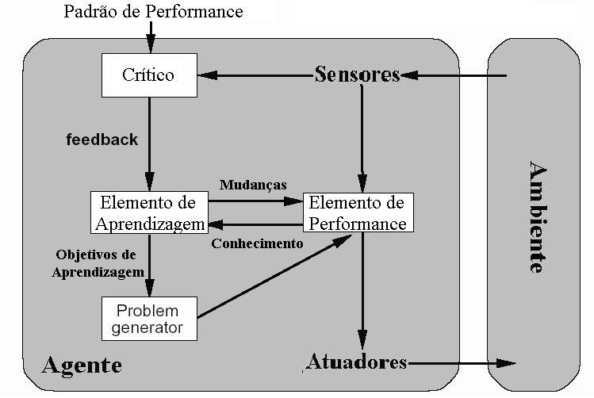
Agentes com Aprendizagem

Slide 92
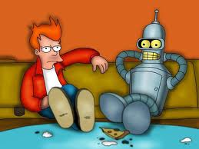
Agentes Inteligentes.
“O fígado faz muito mal à bebida”
Barão de Itararé

